Slide 1
110年總務處採購組簡報
主題:財物採購相關注意事項

Slide 2
採購組業務
採購組網頁常用部分
相關表格下載
科研採購表格
簽呈公文範例
常見問題
不同採購金額辦理方式
小額採購
採購組負責採購之業務(財物/勞務)
集中採購業務(共同供應契約採購)
辦理進口教育研究用品申請免稅流程
科研採購案件：請購(申請)單位依本校「科學技術研究發展採購作業要點」辦理。

Slide 3
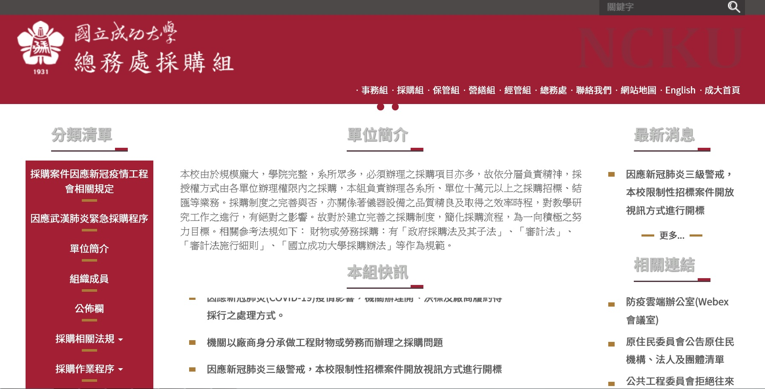
採購組網頁

Slide 4
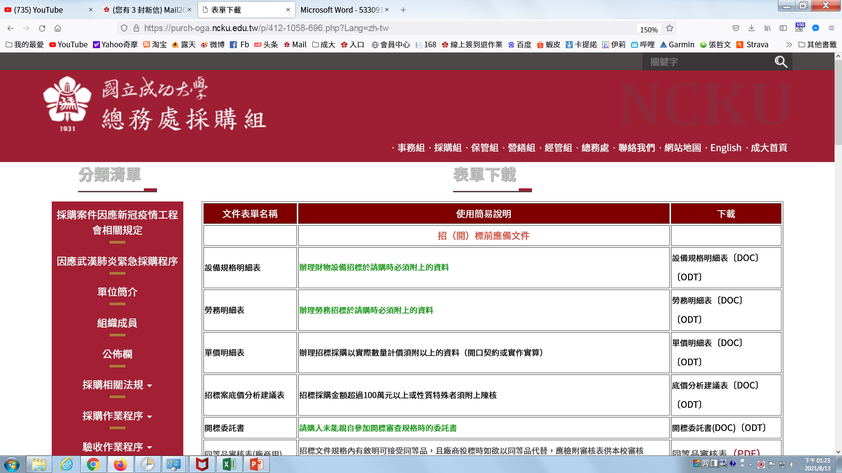
採購相關表格下載(一般採購/科研等)

Slide 5
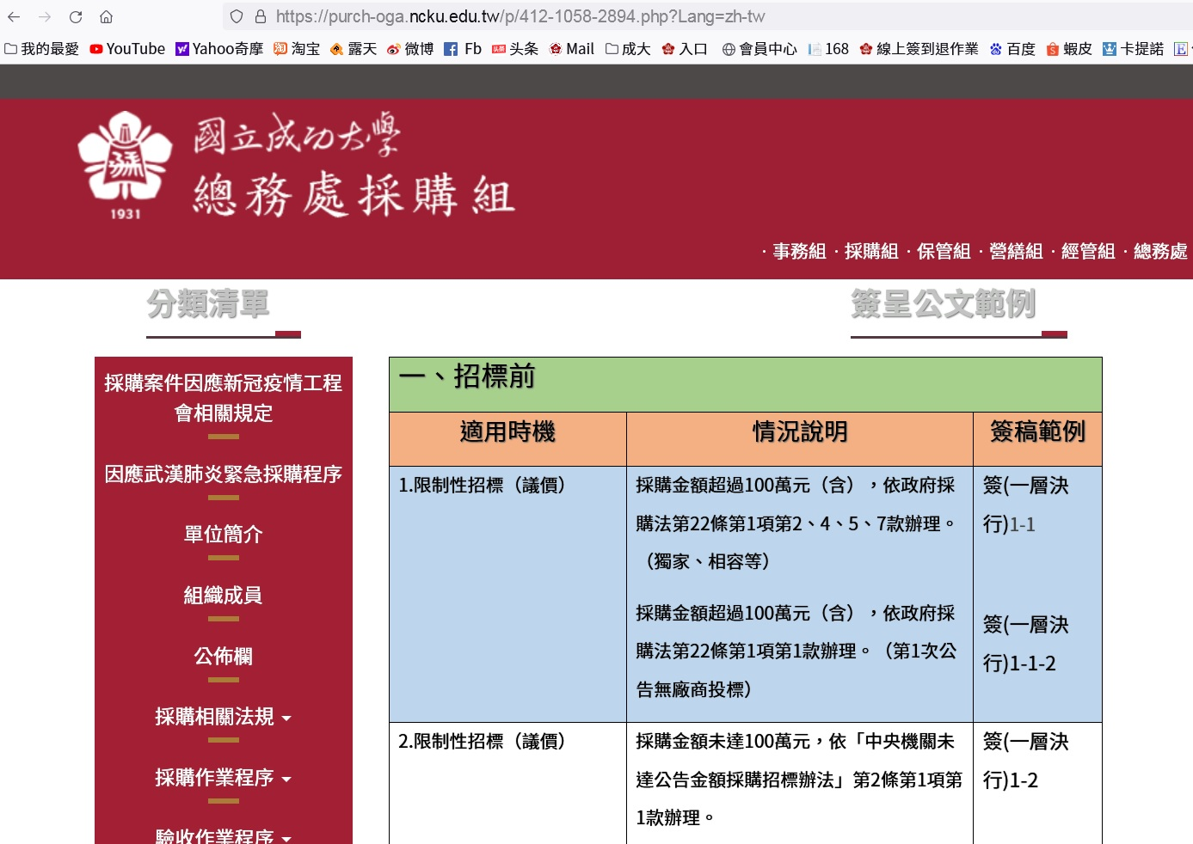
簽呈公文範例

Slide 6
依不同採購金額之辦理方式(簡表)
分類 |  | 採購金額 | 辦理方式(扼要說明) | 備註
小額採購 | 免填請購 | 1萬元(含)以下 | 免填請購系統。 單位自辦採購，不須經採購組辦理。
 |  | 逾1萬元至10萬元(含)以下 | 檢附1家估價單。 單位自辦採購，不須經採購組辦理。
大額採購 | 須登入請購系統 | 逾10萬元未達100萬元 | 原則依政府採購法辦理。 填寫(1)採購規格書(2)1家廠商估價單(3)特殊案件訂定底價建議表(4)限制性招標簽呈→以限制性方式辦理才需附 經採購組辦理招標作業(1)公開招標(2)最有利標/限制性招標。
 |  | 100萬元以上 | 原則依政府採購法辦理。 填寫(1)採購規格書(2)1家廠商估價單(3)訂定底價建議表(4) 限制性招標簽呈→以限制性方式辦理才需附 經採購組辦理招標作業(1)公開招標(2)最有利標/限制性招標→須專簽核准。
集中 採購 |  | 不限金額 | 影印紙、印刷類、傳真機及印表機耗材等，請登入政府電子採購網確認欲購產品http://web.pcc.gov.tw/vms/rvlmd/ViewDisabilitiesQueryRV.do
注意不良廠商、分批採購問題
經採購組辦理

Slide 7
採購案件的分類
採購金額
10萬元(含)以下
(小額金額)
決標原則
最低價
最有利標/準用/精神
招標方式
公開取得
100萬元以上
(公告金額)
財物5000萬元
勞務1000萬元
(查核金額)
公開招標
選擇性招標
限制性招標
財物1億元
勞務2仟萬元
(巨額)
逾10萬元
未達100萬元
經採購組辦理案件(未含科研採購)

Slide 8
10萬元(含)以下小額採購流程
請購
確認請購商品規格及數量
訂購
請購單位直接向廠商訂購
雙方協議交貨日期、付款條件等
交貨/驗收
請購單位檢查廠商交貨之數量、廠牌、規格、型號等是否符合。
產品功能測試。
結案付款
確認經費來源
交貨、付款條件等
核對發票品名、數量、金額及發票章等資訊是否正確。
驗收合格後，請購單位附請購相關文件、支出憑證粘存單(粘發票)、財產增加單，辦理付款。

Slide 9
採購 流程
10萬元以上採購流程
公開招標
第1次14天、第2次7天
公開取得
第1次7天、第2次5天
申請→核銷
(第2次)
公開
流標
公告
會辦單位同意
廢標
開標
履約完成
驗收合格
採購申請
(校長)
決標、簽約
核銷
核准
決標、簽約
議價
限制性
(主計室)
廢標
申請單位
申請(使用)單位、總務處、主計室
資產保管組會同驗收

Slide 10
採購所需時間(提早作業、有問必答)
 | 採購案 核定 | 招標文件製作與核定 (1-2天) | 安排開標議價時間 | 上網公告 | 開標/決標/廢標/流標 | 公告 (等標期)
公開取得 10萬元以上未逹100萬元 | 5-6天 |  |  |  |  | 第1次/7天 第2次/5天
公開招標 ≧100萬元 | 5-6天 |  |  |  |  | 第1次/14天 第2次/5天
GPA政府採購協定 ≧約1,700萬元 | 5-6天 |  |  |  |  | 第1次/30天 第2次/5天
1.電子領標等標期得縮短
2.截止投標日或截止收件日為星期例假日、國定假日或其他休息日者，以其休息日之次日代之
3.GPA政府採購協定門檻金額常修正。

Slide 11
10萬元以上採購案件收受時程
國外請購案件須於當年8月31日前(或計畫結束前4個月)辦妥請購手續。
國內請購案件須於當年10月31日前(或計畫結束前2個月)辦妥請購手續。
次年度繼續性採購案件(10萬元以上)，請於契約結束前3個月辦妥請購手續。

Slide 12
集中採購業務(共同供應契約採購)
屬共同供應契約之物品，優先適用共同供應契約。
若有價格偏高、品質不佳、規格不符要求…等因素者，可不利用共同供應契約。
可依政府採購法及本校相關規定辦理。
惟須留意政府採購法第14條（分批採購）、第19條（公開招標原則）、第26條（規格訂定原則）第36及37條（投標廠商資格）等規定。

Slide 13
辦理進口教育研究用品申請免稅流程
逾10萬以上：經採購組辦理購買進口設備並協助辦理免稅令。
10萬以下：由系所單位自辦採購，擬購買進口設備申請開立教育研究用品免稅令，本組已整理出申請免稅流程，及相關表單及範例提供參考。 (可至總務處/採購組/採購作業程序下載)
進口教育研究用品免稅申請書/明細表
行文財政部
關稅署
闗稅署核發
免稅令
10萬元以下單位自辦採購，由主持人自行衡量是否辦理免稅令並考量免稅令申請時程約需10~15天，貨品到關前務請提前辦理以避免貨品需加付倉儲費。

Slide 14
常見錯誤態樣
誤認計畫核定但經費未到前，無法辦理請購(保留決標)。
得以借(透)支方式先行辦理請購(可先詢問主計室)。
未在經費執行期限前之前置時間內辦理採購，造成案件趕辦及交貨驗收之不合理狀況。
履約期限超過計畫執行期限。
10萬元以上採購案件，尚未辦理招標，即請廠商送貨或施作，違反採購法。
意圖規避法規之適用而將案件化整為零，辦理10萬元以下小額採購。
如採購數量無法預估或配合實驗需求，得以開口
契約或一次採購分批交貨付款方式辦理。
驗收後，請購單位核銷過慢。

Slide 15
規格及底價參考
除了向潛在廠商詢問外還有以下幾種方法：
1.利用電子採購網資訊
2.向採購組詢問本校類似案件
3.向其他機關學校詢問類似案件或廠商實績
4.GOOGLE大神

Slide 16
善盡履約管理
1.除了要找到好的廠商（規格、資格明確），使用單位也要善盡履約管理責任。
2.任何突發狀況，或有延遲、不能如期如質交貨徵兆，或廠商提出『額外』『奇怪』要求，請不要拖到履約期滿再解決，可聯絡採購組協助解決。
3.除得標廠商外，其他『莫名』人士、廠商打聽標案進度狀況，請勿口頭回答，如確有需要請依採購法程序提出。
4.廠商有提出要求，凡事照約執行，要有法條合約依據，書面提出才算，任何口頭協議都不適宜。
5.拜託！拜託！拜託！要誠實反映問題，刻意規避可能會衍生額外問題。

Slide 17
謝謝聆聽

